Slide 1

WELCOME
Môn: Đạo đức
Bài 3:HỌC TẬP, SINH HOẠT ĐÚNG GIỜ

Slide 2

KHỞI ĐỘNG

Slide 3
Kiểm tra bài cũ:
Em đã làm gì để góc học tập của mình ngăn nắp?

Slide 4

Nghe kể chuyện:

Slide 5

Thảo luận nhóm đôi
a) Xem và kể chuyện theo tranh.
Sách giáo khoa trang 13, 14.

Slide 6

1
Buổi sáng, Thỏ và rùa cùng nhau đi học.

Slide 7
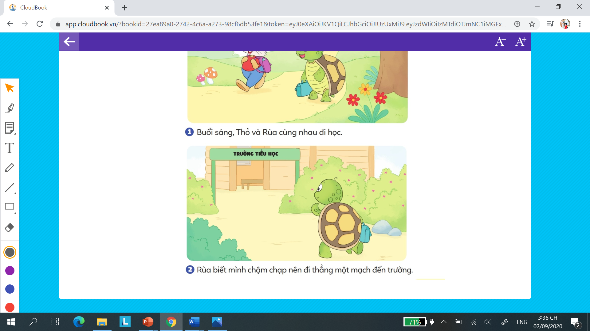
2
Rùa biết mình chậm chạp nên đi thẳng một mạch đến trường.

Slide 8
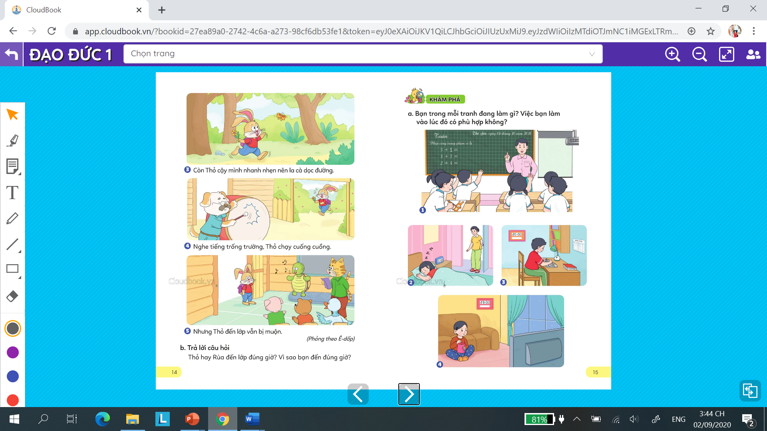
3
Còn Thỏ cậy mình nhanh nhẹn nên la cà dọc đường.

Slide 9
4
Nghe tiếng trống trường, Thỏ chạy cuống cuồng.

Slide 10
Nhưng Thỏ vẫn đến lớp muộn.
5

Slide 11
b)Trả lời câu hỏi

Slide 12

Thỏ hay Rùa đến lớp đúng giờ ?
Rùa đến lớp đúng giờ vì không la cà, rong chơi dọc đường đi học.
Vì sao bạn đến đúng giờ ?

Slide 13
KHÁM PHÁ

Slide 14

Những biểu hiện học tập và sinh hoạt đúng giờ.

Slide 15
Thảo luận nhóm 4
Quan sát tranh.
Sách giáo khoa trang 15.

Slide 16

Bạn trong mỗi tranh đang làm gì?
Việc bạn làm vào lúc đó có phù hợp không?

Slide 21

Các biểu hiện học tập và sinh hoạt đúng giờ là không làm việc riêng trong giờ học, giờ nào việc nấy, đến lớp đúng giờ, học tập, ăn ngủ, xem ti vi đúng giờ.

Slide 22
Tác hại của học tập và sinh hoạt không đúng giờ.

Slide 23
Thảo luận nhóm đôi
Quan sát tranh:
Sách giáo khoa trang 16.
Trả lời câu hỏi theo gợi ý sau:

Slide 24
- Điều gì xảy ra trong mỗi tranh?
- Điều gì xảy ra trong mỗi tranh?
- Không đúng giờ có tác hại gì?

Slide 25
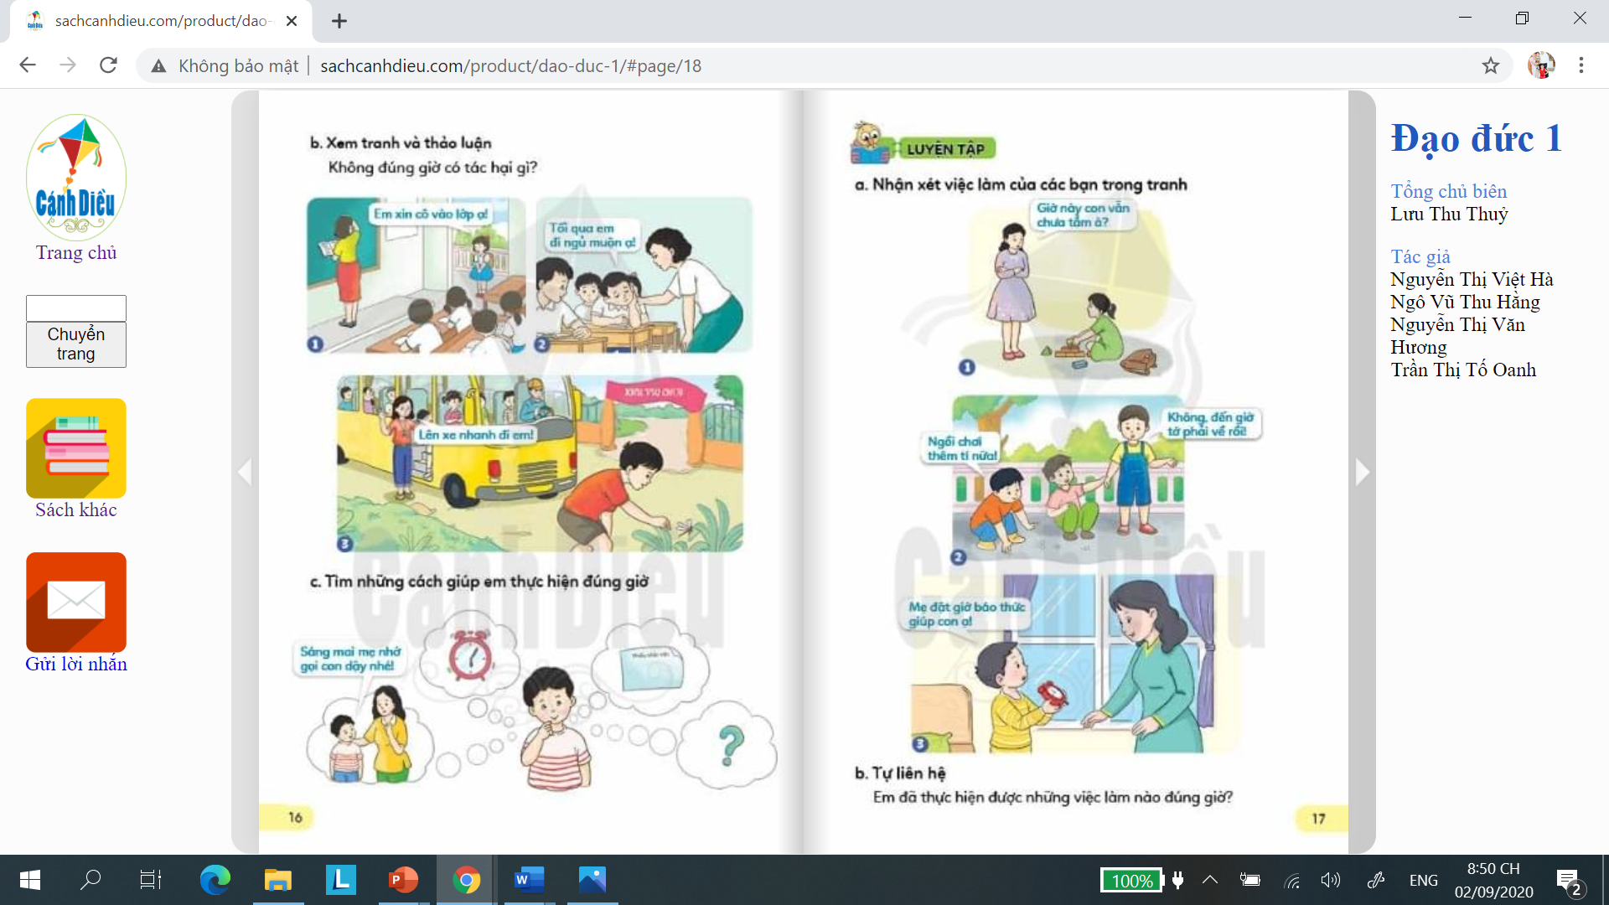
- Lan đi học muộn.
- Đi muộn không nghe được đủ bài giảng, làm ảnh hưởng đến cô giáo và các bạn trong lớp.

Slide 26
- Quân ngủ quên trong giờ học vì tối hôm qua ngủ không đúng giờ.
- Quân sẽ không hiểu bài vì không ngủ nên không nghe được cô giảng bài.

Slide 27
- Trường mải bắt chuồn chuồn dù đến giờ xe chạy.
- Trường làm mọi người trên xe phải chờ đợi.

Slide 28

Học tập và sinh hoạt không đúng giờ ảnh hưởng đến sức khỏe và kết quả học tập của bản thân, làm phiền người khác; làm giảm sự tôn trọng của người khác đối với mình.

Slide 29
Những cách giúp em thực hiện đúng giờ.

Slide 30
+ Có những cách nào để thực hiện đúng giờ?
+ Em đã sử dụng những việc nào để đúng giờ?

Slide 31
Để thực hiện đúng giờ trong học tập và sinh hoạt, em có thể: nhờ người lớn nhắc nhở; sử dụng chuông đồng hồ báo thức; làm phiếu nhắc việc.

Slide 32

TIẾT 2

Slide 33
LUYỆN TẬP

Slide 34
a. Nhận xét việc làm của các bạn trong tranh:

Slide 35
Bày tỏ ý kiến
Tranh 1: Lan mải chơi, chưa tắm.
Em không tán thành việc làm đó vì chưa đúng giờ.

Slide 36
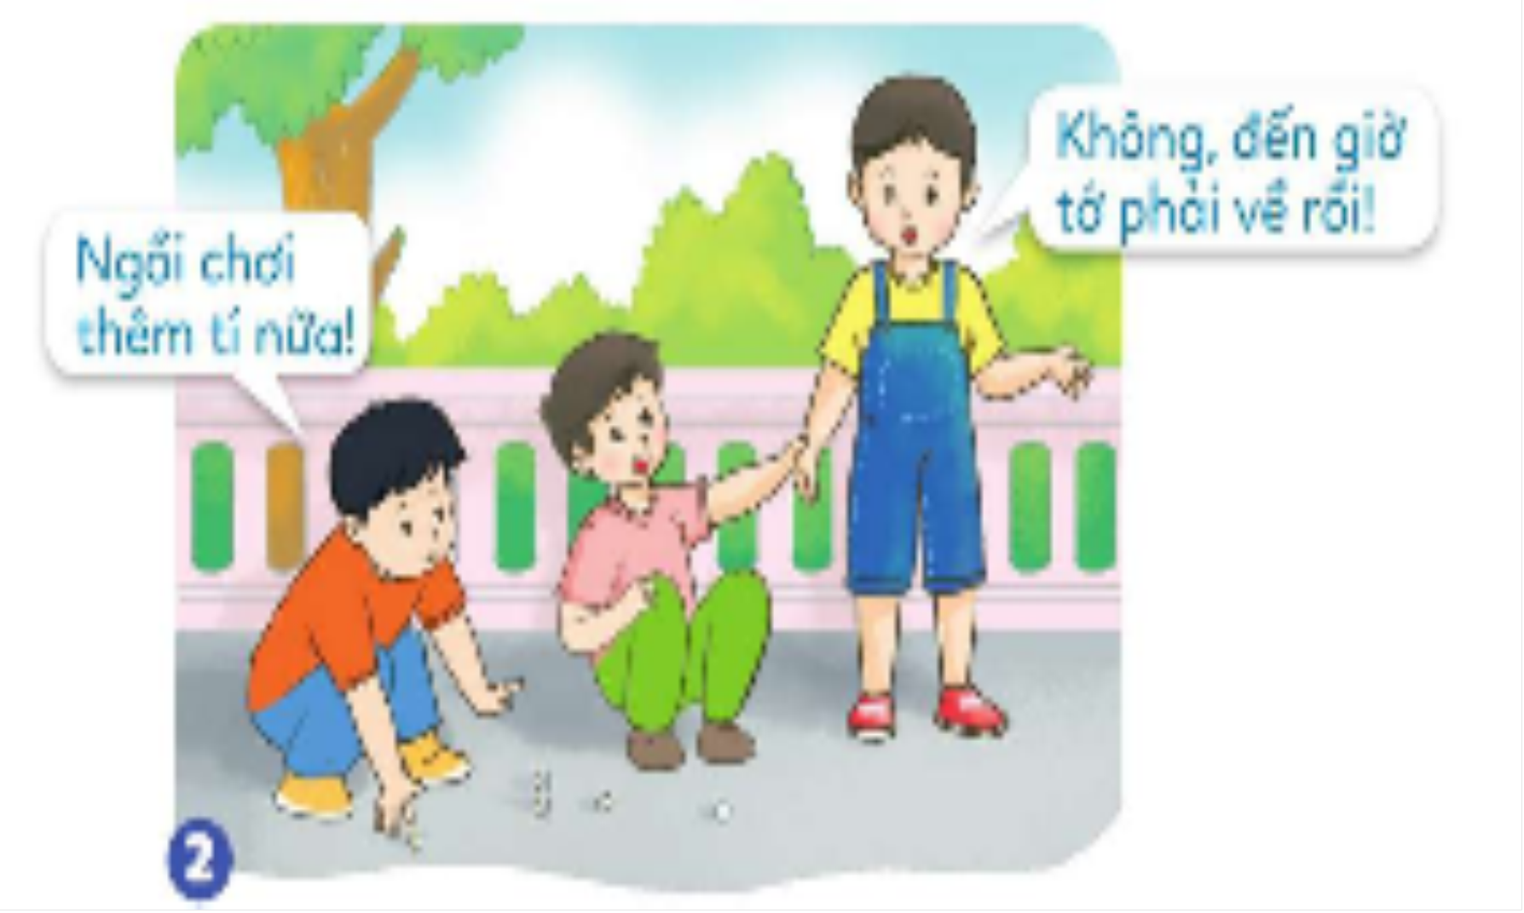
Tranh 2: Tiến nhớ đến giờ phải về nhà.
Em tán thành việc làm đúng giờ.

Slide 37
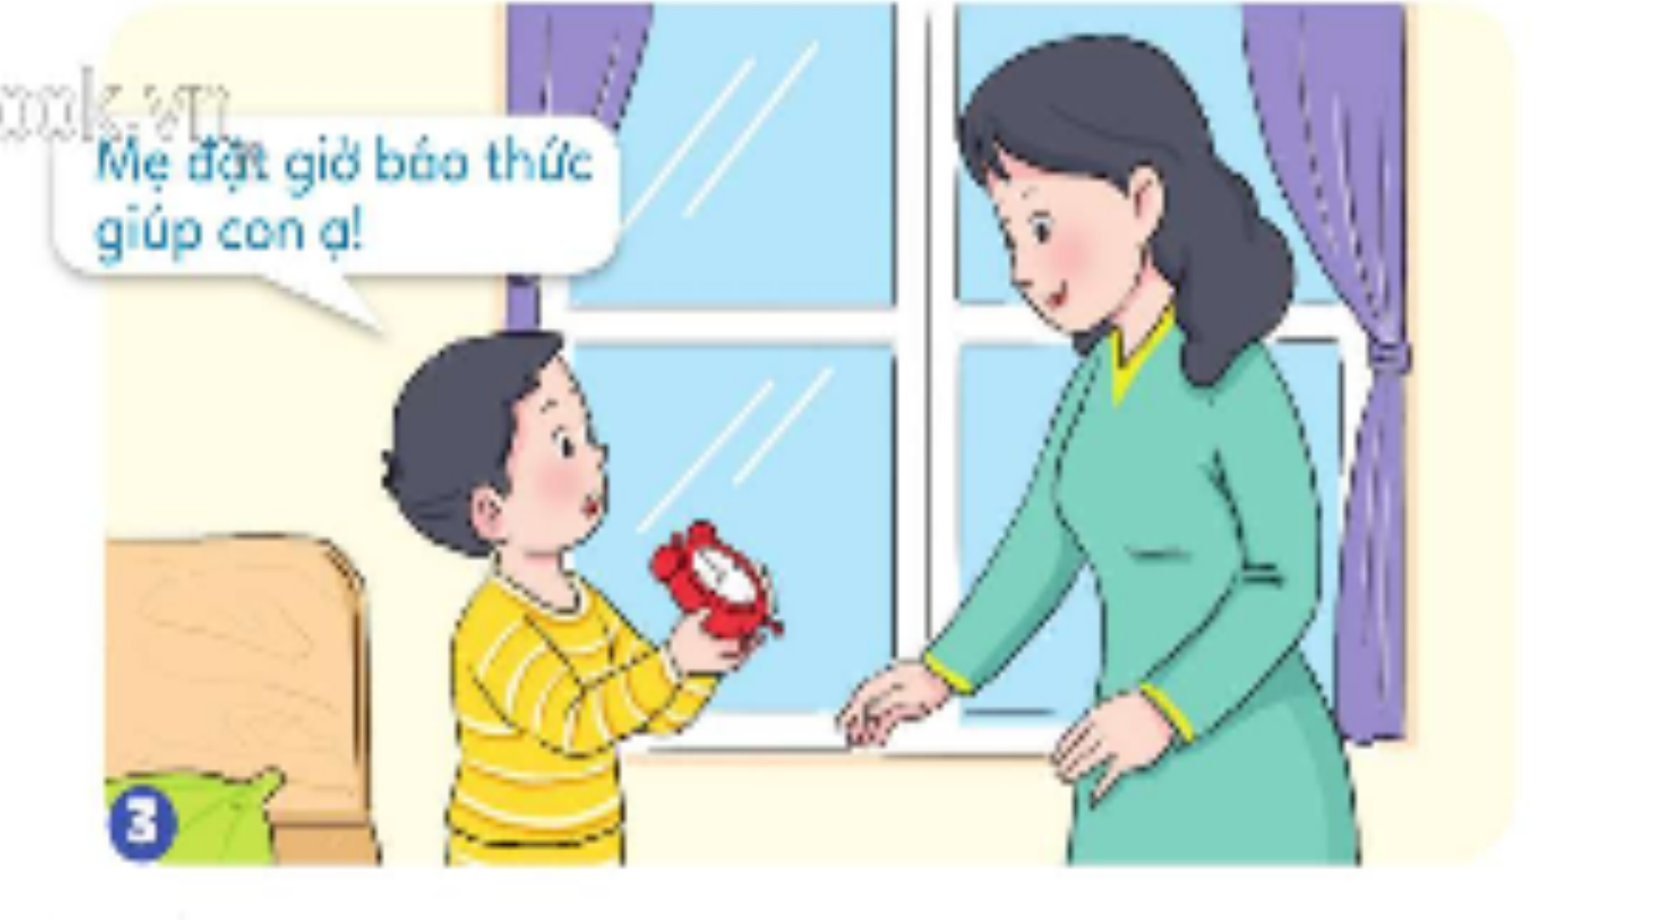
Tranh 3: Trung nhờ mẹ hướng dẫn cách đặt chuông báo thức để làm việc đúng giờ.
Đó là việc nên làm.

Slide 38
b. Tự liên hệ
Em đã thực hiện được những việc làm nào đúng giờ?
Đi học
Ăn
Ngủ
Vui chơi, giải trí
Xem ti vi
…

Slide 39
Thảo luận nhóm đôi

Slide 40
VẬN DỤNG

Slide 41
Cùng bạn làm phiếu nhắc học tập, sinh hoạt đúng giờ.

Slide 42
Trưng bày Phiếu nhắc

Slide 43
LỜI KHUYÊN
Đúng giờ nhớ nhé em ơi
Sinh hoạt nền nếp, mọi người mến yêu.

